Slide 1

ura
2. RAZRED
OŠ Šmarje pri Kopru
šol. leto 2020/2021
učiteljica Ena Bissachi

Slide 2
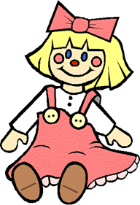

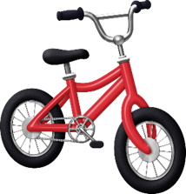



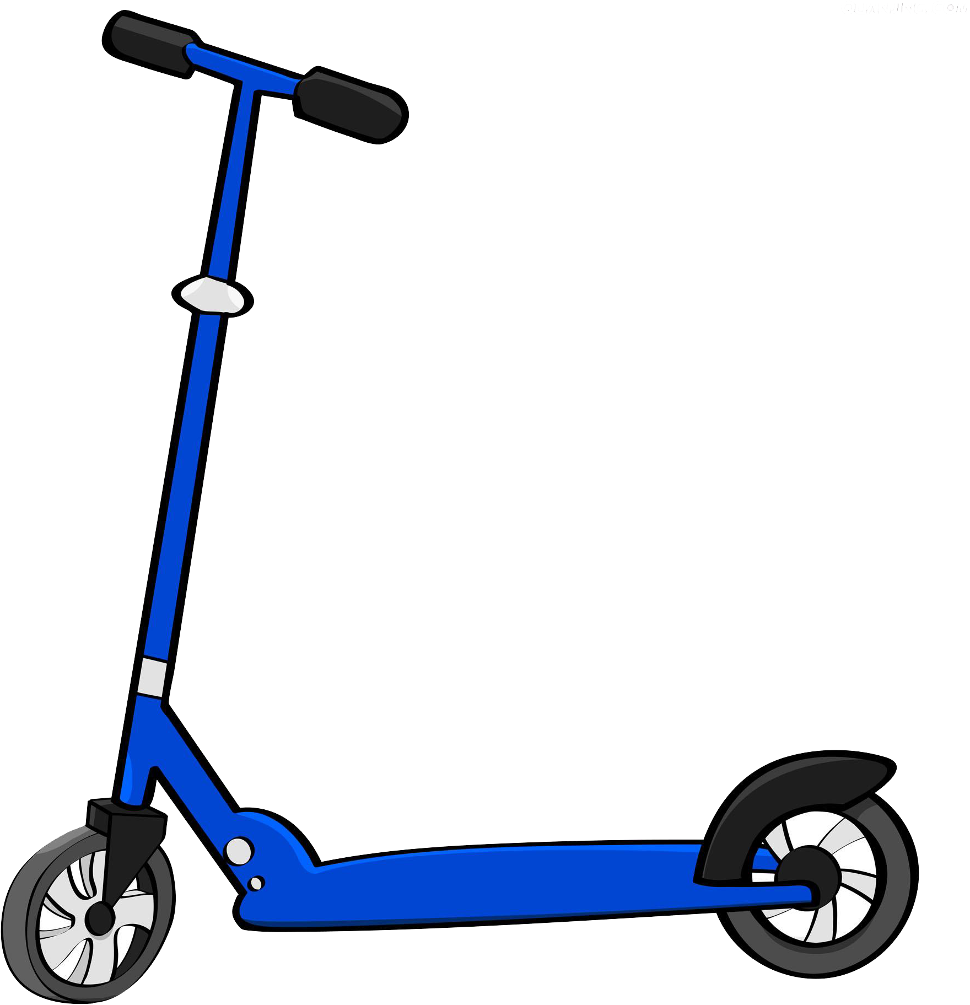

Najprej poslušaj posnetek na škatli, nato po vsakem kliku, pritisni na zvočnik na vsaki igrači.
TOY BOX

Slide 3

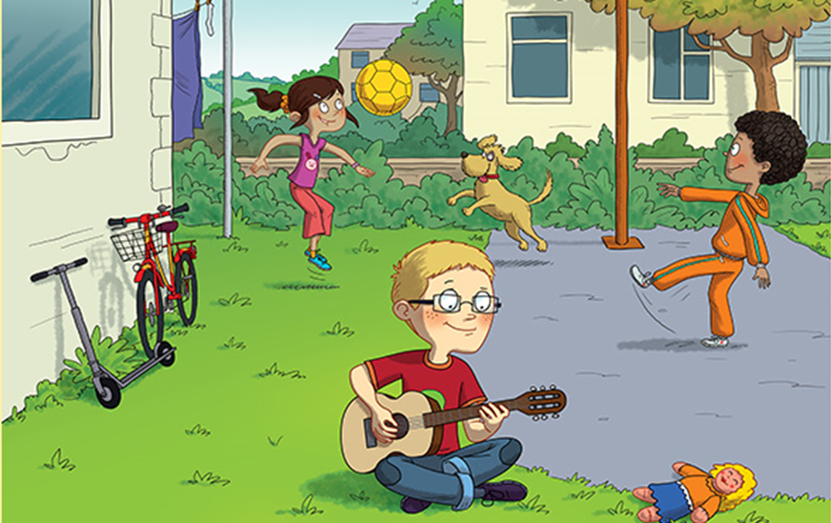
LOOK AT THE PICTURE (oglej si sliko in odgovori na vprašanja, klik na zvočnik:
Who's in the picture?
Are they at school?
What are they doing?
What can you see in the garden?
What's the weather like?
Ko si odgovoril na vprašanja, poslušaj naslednji posnetek:

Slide 4
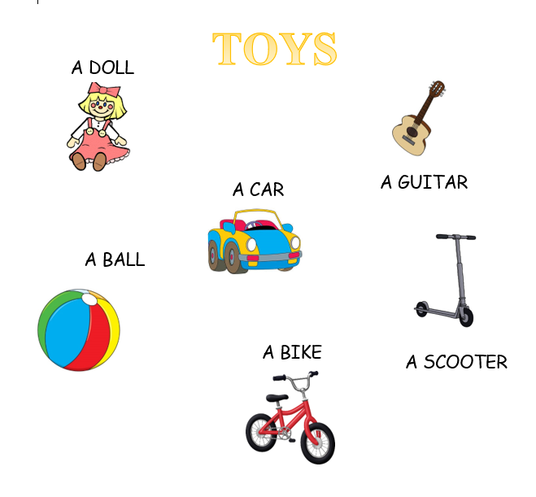
V zvezek angleščine napiši naslov: „TOYS“
Zapiši in nariši vse igrače, ki smo jih danes spoznali.

